Slide 1
TOTAL DE FALLECIDOS POR COVID-19 EN ALGUNOS DEPARTAMENTOS DEL PERU
.Flavio Vásquez Herrera

Slide 2
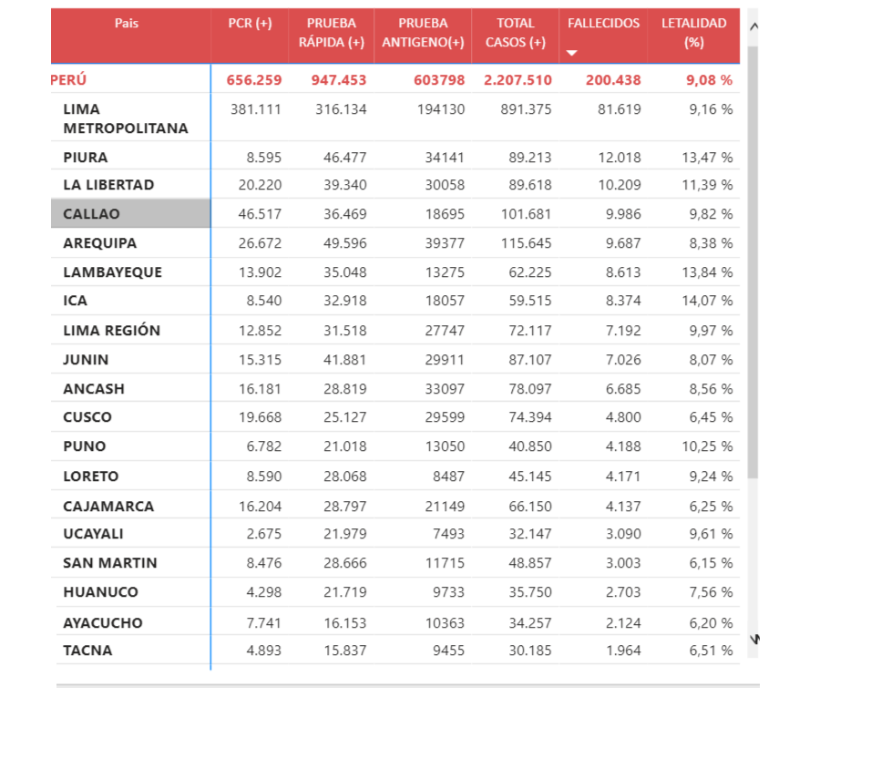
¿Cuál es el objetivo?
Poder saber en un aproximado los casos covid que se han ido presentado en algunos departamentos de nuestro país.
https://covid19.minsa.gob.pe/sala_situacional.asp

Slide 3
¿Qué herramienta utilizamos para sacar estos datos?
. VISUAL STUDIO CODE.
. MATPLOTLIB.
.GRAFICA DE ESCALERA.

Slide 5
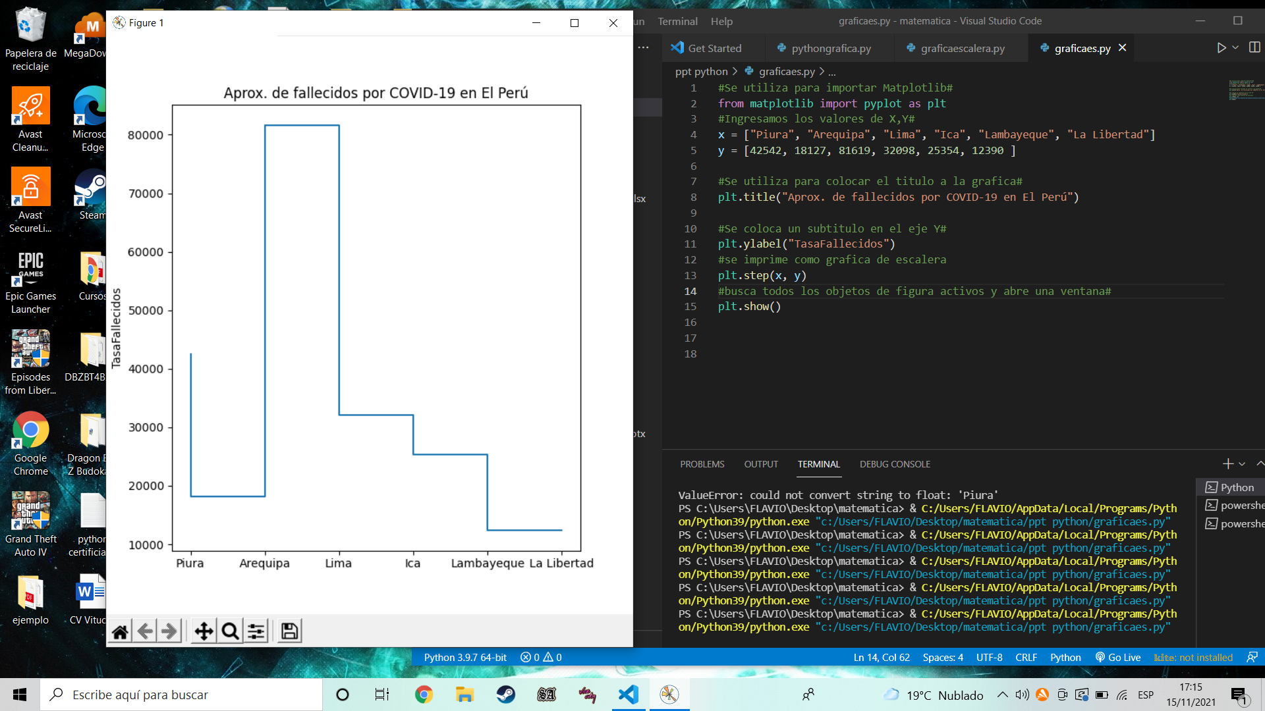

Slide 6
Conclusiones y recomendaciones.
En si estos números no son realmente exactos ya que van cambiando día a día, pero esto solo seria un aproximado de la cifra que he visualizado.

Slide 7
GRACIAS POR SU ATENCION.

